Slide 1
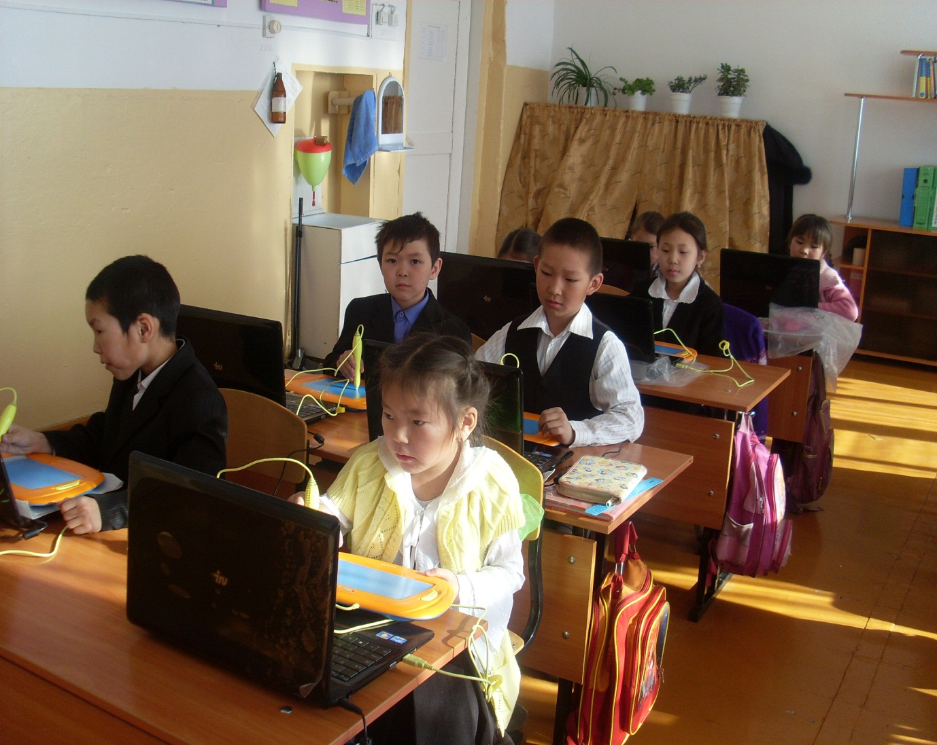
Тыва дыл кичээли.
2«б» класстын оореникчилери.
Шмит Надежда Нимаевна
34 чыл стажтыг I-ги категориянын башкызы.

Slide 2
Кичээлдин темазы:
Домактын чугула кежигуннери.
Кичээлдин сорулгазы:
Домактын чугула кежигуннери-биле таныштырар.
Уругларнын аас болгаш бижимел чугаазын сайзырадыр.
Эптиг-демниг ажылдаар.
Бойдуска хумагалыг болурун чедип алыр.

Slide 3
I. Организастыг кезээ.
1) Тренинг-настрой.
2) 5 алдын дурумнер.
Арыг, чараш шын бижиир мен.
Домактын эгезин улуг ужуг-биле бижиир мен. Домактын соолунге бижик демдээн салыр мен.
Состу бир одуругдан оске одуругже слогтар аайы-биле кожурер мен. Чангыс ужук арттырып-даа, кожуруп болбас.
Абзацты утпас мен.
Иштимде слогтап адап оргаш бижиир мен.

Slide 4
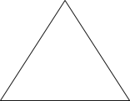
II .Тест: «Бодунну хына!»
Кым? Чуу?
час
хараачыгай
эмчи
Орлан

Slide 5
Канчаар? Канчанган?
эрип эгелээн
харыылаар
Кандыг? Чулуг?
эзерлиг
сарыг

Slide 6
III. Оюн: «Уламчыла»
Чувелерни коргузер…
Чувелернин кылдыныын…
Чувелернин демдээн….
Чувелернин санын…

Slide 7
IV. Чаа тема.
Создание проблемной ситуации.
Куштар ужуп чедип келген.
Ном-биле ажыл.
арын 128.
Домактын чугула кежигуннери.
Кол сос
Соглекчи
Кым? Чуу?
Кымнар? Чулер?
Канчап тур?
Канчанган?
Канчаар?
Чуну кылып тур?
Чижээ:
Уруглар ооренген.

Slide 8
V. Быжыглаашкын.
Шын бижилге. Орфорграфтыг минута.
Час
Чаъс
2) Кыдыраашка ажыл.
Мергежилге 315 арын132
3) Демнежилге ажылы.

Slide 9
VI. Сула шимчээшкин.
Хунум унуп келди
Херелдерин черже чашты
Амытаннар оттуп келди
Ажыл-иш-даа хайнып туру.
Амырап, хоглээл
Адыжывыс часкаал.

Slide 10
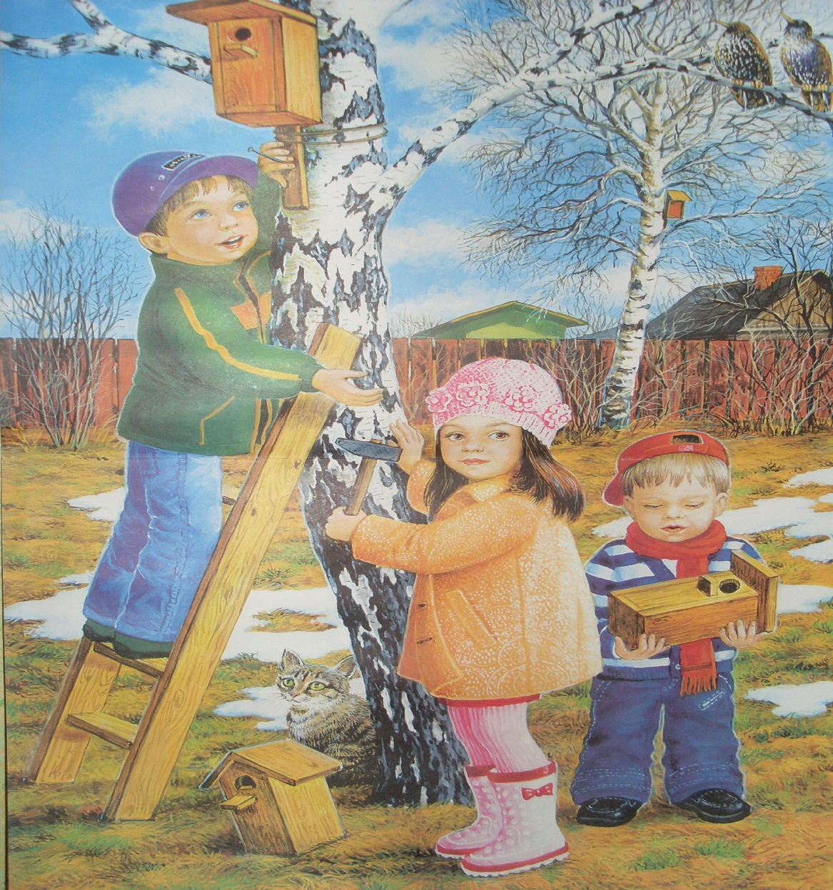
VII. Чугаа сайзырадылгазы.
1)Словарь ажылы.
уя-хааржак,
хадын, карандылар.

Slide 11
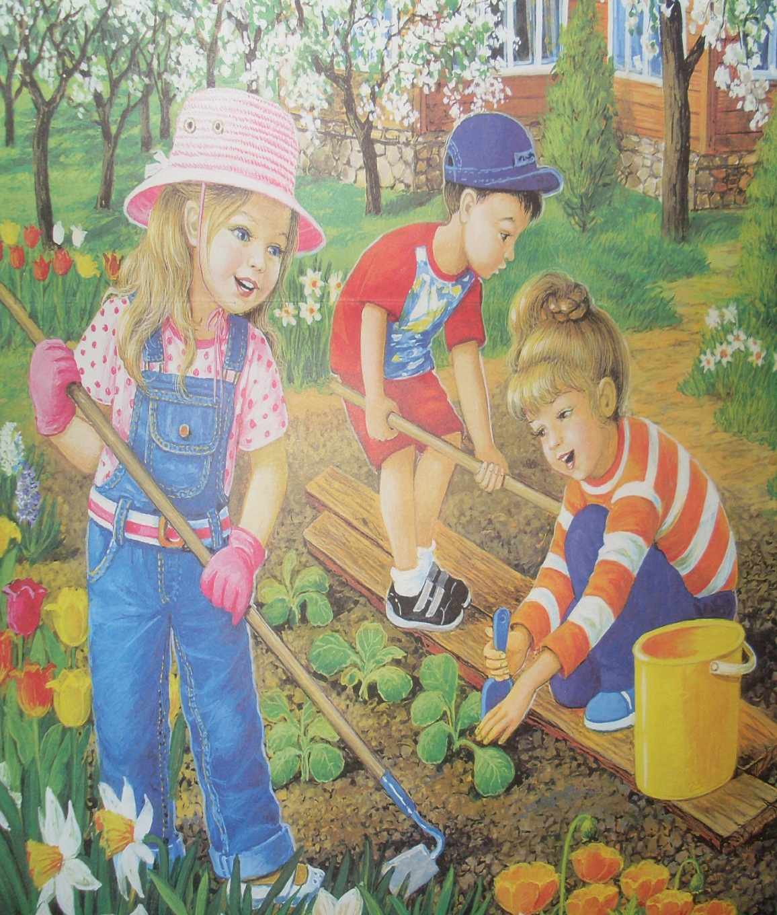
Рассада,
улдурертир.
2) Айтырыгларга харыылаар
3) Кыдырааштарга бижиир
4) Хыналдазы.

Slide 12
VIII. Рефлексия.
Чуну билип алдым?
Чуге бергедей бердим?
Чуну сонуургадым?
Кымны мактаар мен?

Slide 13
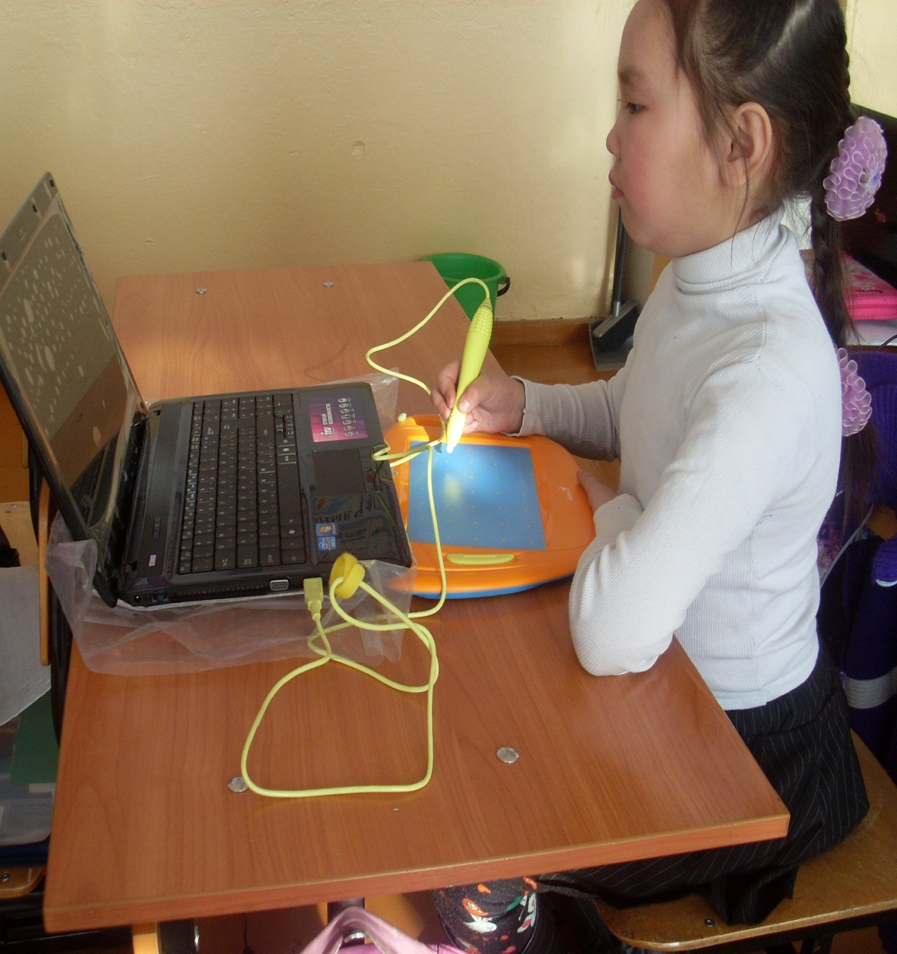
X. Бажынга онаалга.
Мергежилге 309
арын 129.

Slide 14
Кичээнгейлиг коргенинер
дээш четтирдивис.

